Slide 1
Hot topic 3: Formate
Mainz, 20.05.2025
Notes:
Welche Formate und Masterclasses werden an den Standorten gemacht? Was läuft besonders gut?
Wie werden die neueren Entwicklungen umgesetzt, z.B. KI-Masterclass, Masterclass Nukleare Astrophysik, Hadronentherapie-Masterclass etc.?
Welche Formate gibt es in der Datenbank? Was wird wie eingetragen?

Slide 2
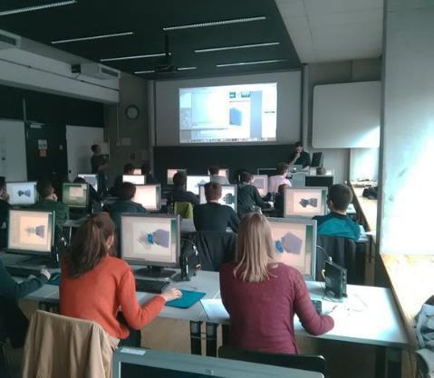
Masterclasses
Projekttag in der Schule, am außerschulischen Lernort oder online
Durchgeführt von jungen Wissenschaftler:innen (Vermittler:innen)
Merkmale einer Masterclass
  i.d.R. Oberstufenschüler:innen
  Einführende Vorträge
  Hands-on mit Daten eines Experiments, eigene Messung
    Arbeiten im 2er Team
    Z.B.: Visuelle Analyse von Detektorbildern
  Ergebnis bringt Erkenntnisgewinn oder beantwortet eine anfangs gestellten Forschungsfrage
  Optional: Quiz, (virtual visit), Videokonferenz mit anderen Gruppen (z. B. IMC)
© Sebastian Neubert

Slide 3
Basisprogramm im Netzwerk Teilchenwelt
Oftmals erste Begegnung mit kleinste-Teilchen-Themen
Basisstufe im Stufenprogramm
Interessierte SuS melden sich im Netzwerk an und erhalten Newsletter mit Infos zu weiterführenden Veranstaltungen
https://www.teilchenwelt.de/angebote/masterclasses/
https://wiki.teilchenwelt.de/index.php?title=Masterclasses

Slide 4
Masterclasses
  Belle II
    Spectroscopy
    Measure quark colours
  Machine Learning
  Theoretical Methods
  Hadronen-Therapie
  CB ELSA/TAPS
  Nukleare Astrophysik
  IceCube, Auger, Cosmic@Web, LAT-Fermi
  Neutrino-Masterclasses (MINERvA, NOvA)
  ATLAS (W, W 3D, Z)
  CMS
  LHCb
    D0 lifetime
    Hadronenspektroskopie
  ALICE
    Looking for strange particles
    The Nuclear Suppression Factor

Slide 5
In Entwicklung
CMS (DESY/Anas, Diana)
Gravitationswellen pdf
g-2 pdf
DarkSide
BESIII

Slide 6
Datenbank
Welche Formate gibt es in der Datenbank?
Was wird wie eingetragen?

Slide 7
Rückfragen?

